Slide 1

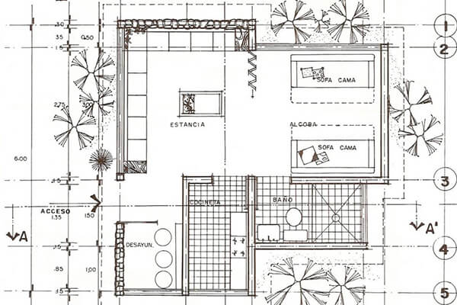
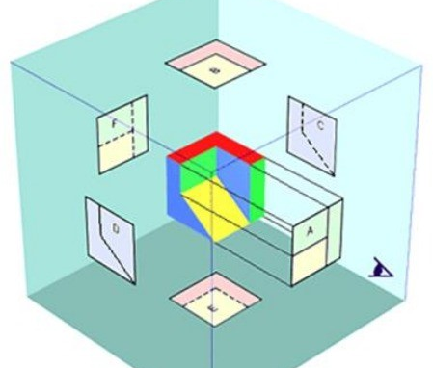
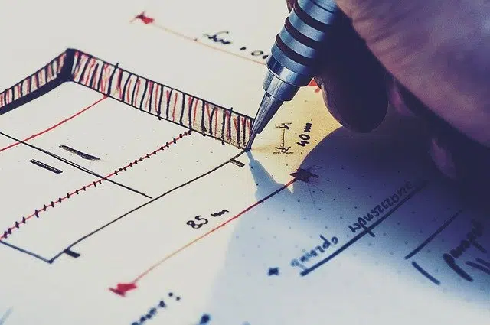
Proyección Ortogonal
Computación Gráfica 2025
Sabrina Barrionuevo

Slide 2
Índice
Definición
Proyección en perspectiva
Matriz de proyección ortogonal
Pipeline gráfico
Aplicaciones
Conclusión

Slide 3
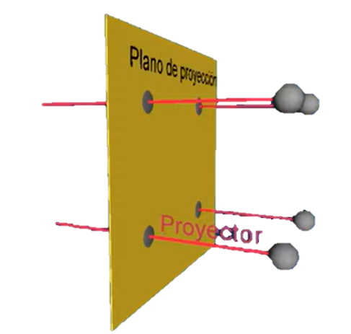
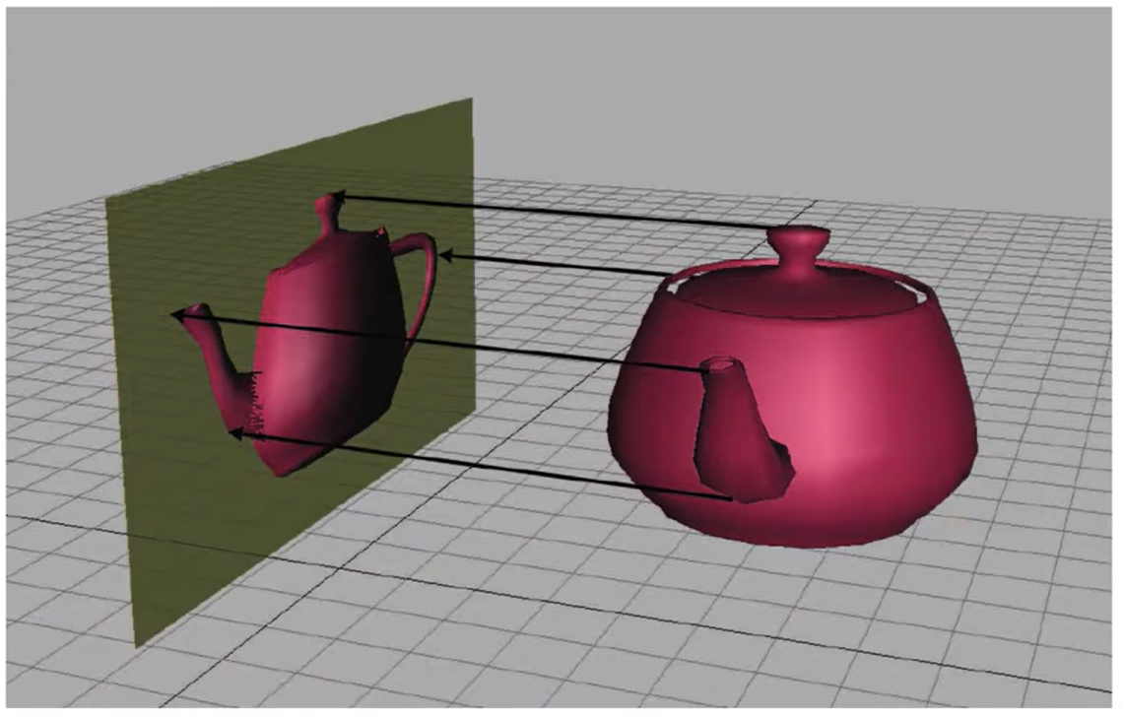
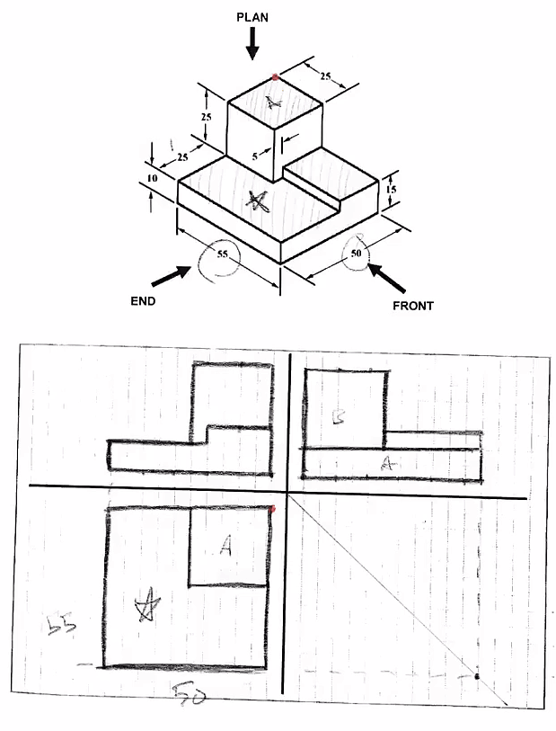

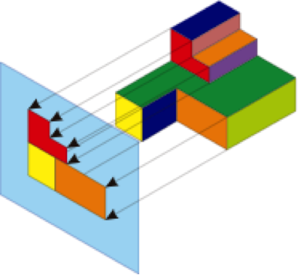
Definición
Proyección paralela.
Paralelismo de rayos, sin convergencia.
Sin distorsión de tamaño.
Perpendiculares al plano.
Conservación de ángulos y longitudes reales.

Slide 4
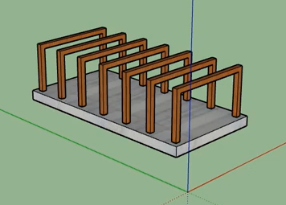
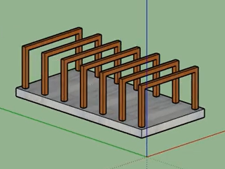


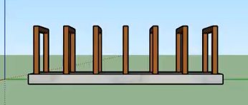
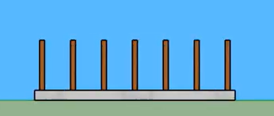
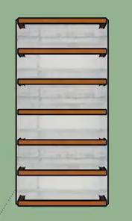
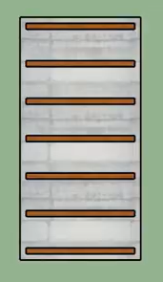
Proyección en perspectiva
Perspectiva | Ortogonal
Distorsión por profundidad | No se ve afectado por la distancia
Punto de fuga | Rayos proyectantes no convergen
Realismo visual | Vision abstracta
Las medidas en no reflejan distancias reales | Las longitudes paralelas se conservan
Videojuegos 3D, simuladores, cine, RV | Planos arquitectónicos

Slide 5
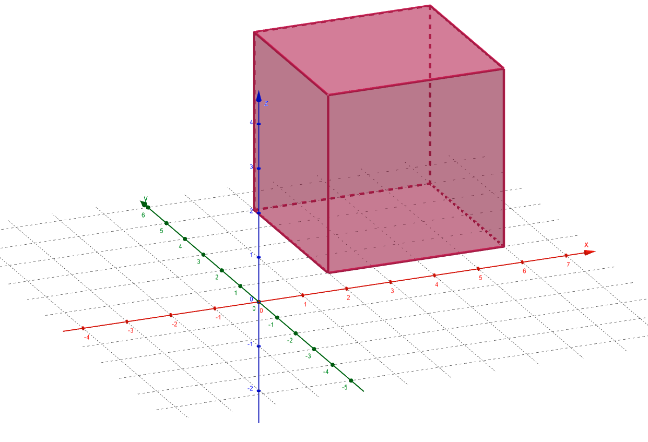
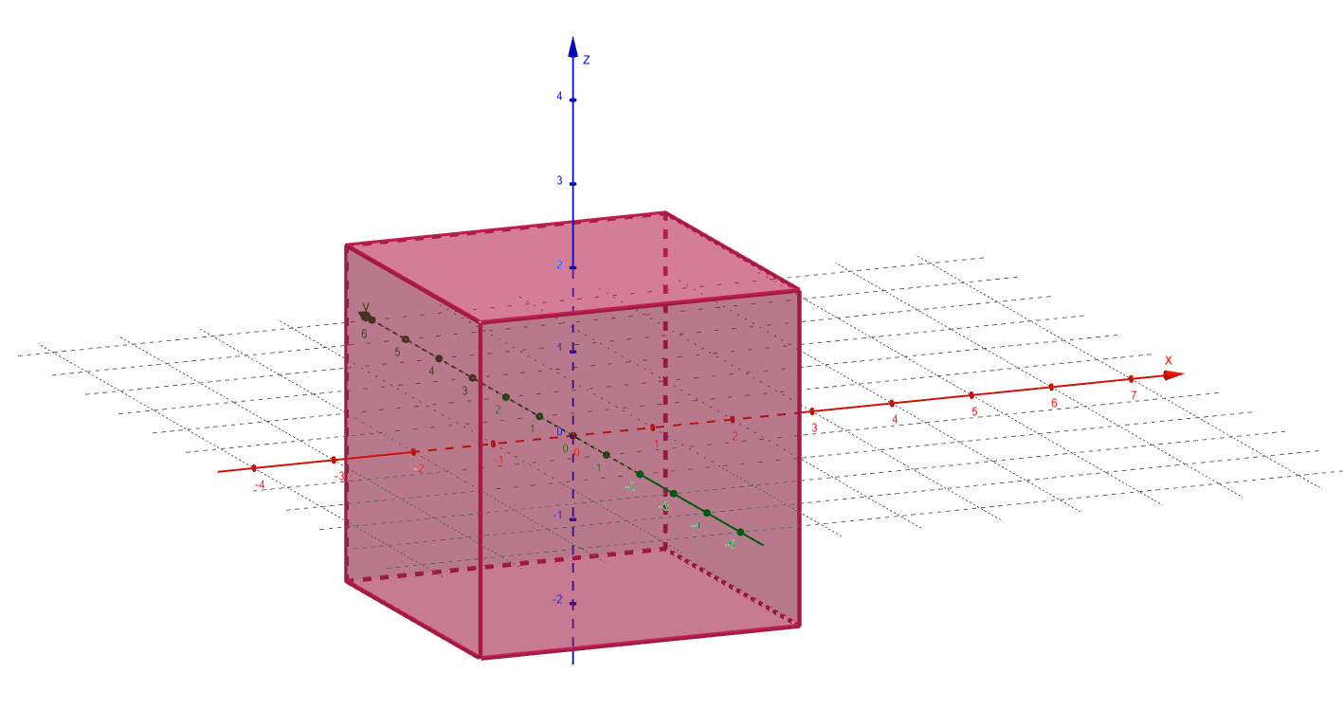
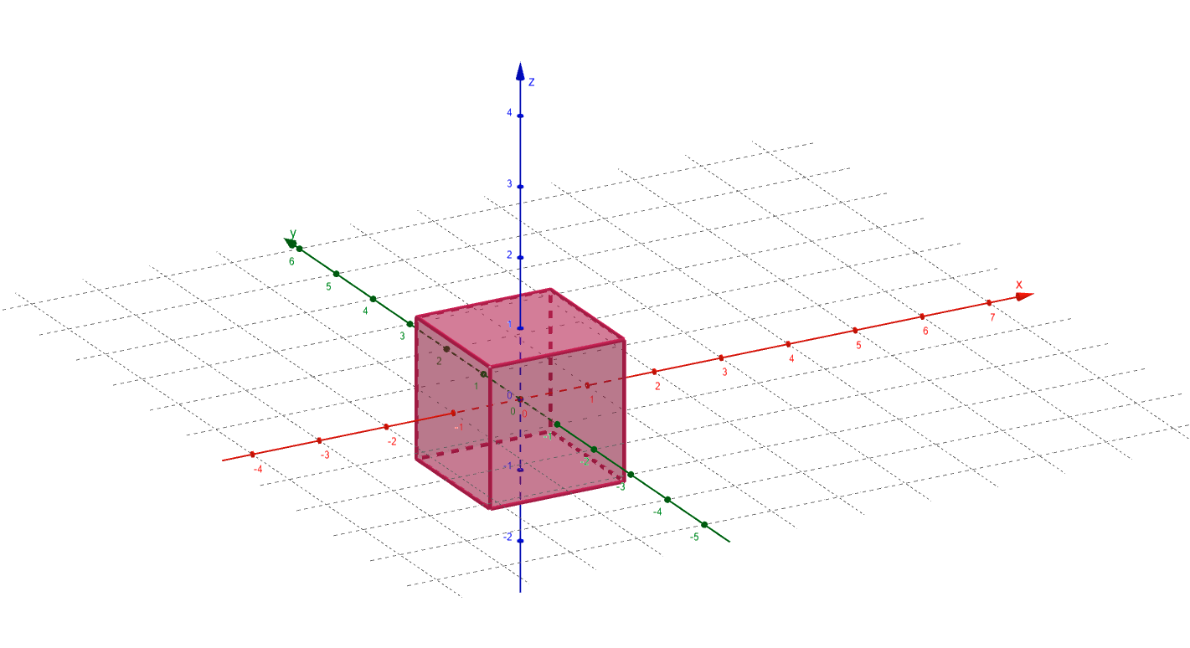
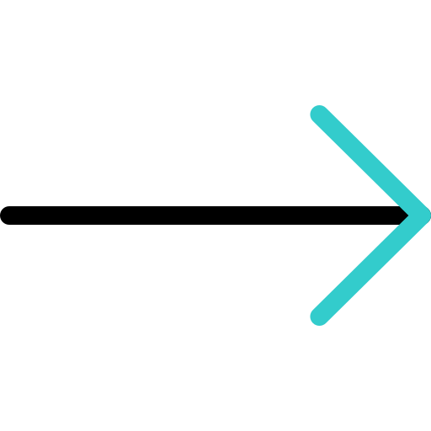
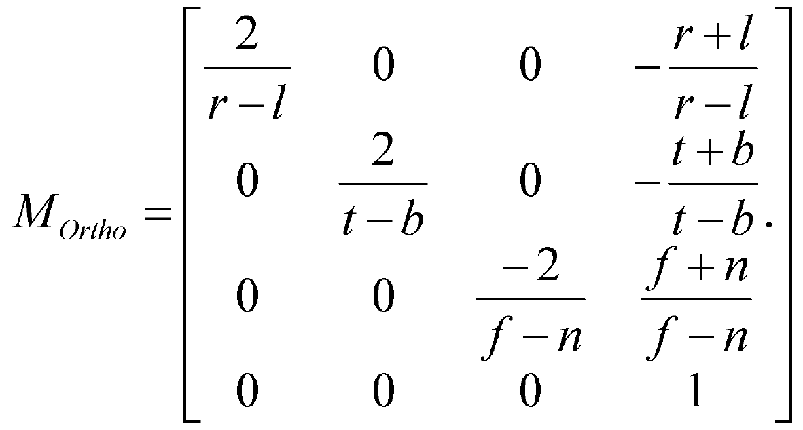
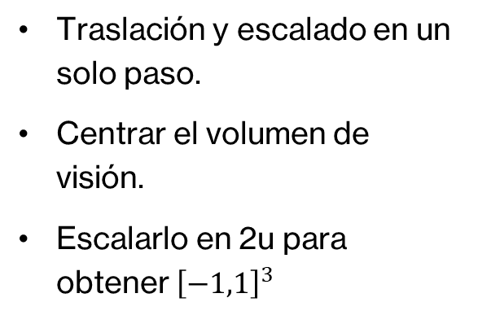
Matriz de proyección ortogonal
Volumen centrado
Volumen escalado
Volumen original
Traslación y escalado en un solo paso.
Centrar el volumen de visión.
Escalarlo en 2u para obtener ${\left[−1,1\right]}^{3}$

Slide 6

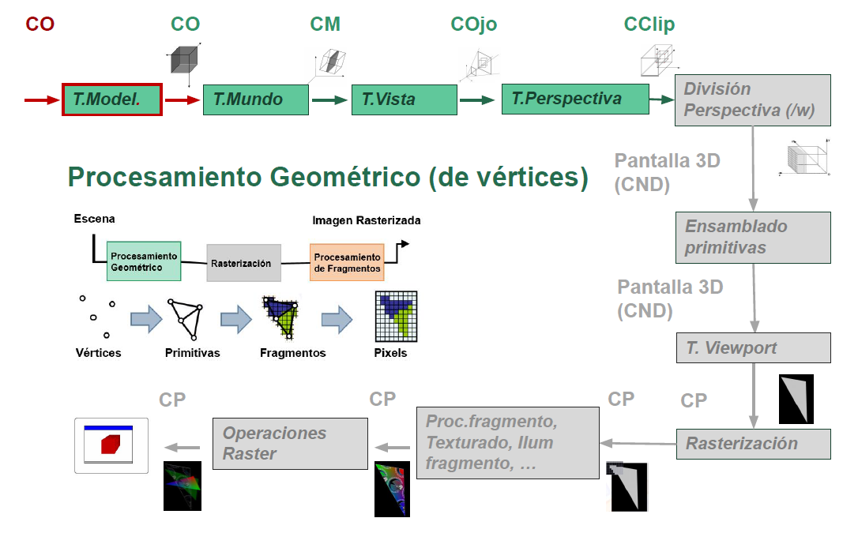
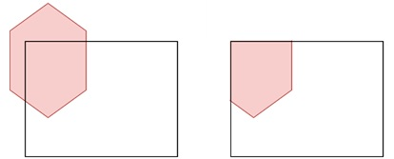

Pipeline gráfico
Aquí aplicamos la matriz de proyección ortogonal
Ocurre en la etapa T.Perspectiva.
Transforma de coordenadas del ojo a coordenadas de clipping.
W = 1.
Prepara los vértices para el clipping.

Slide 7
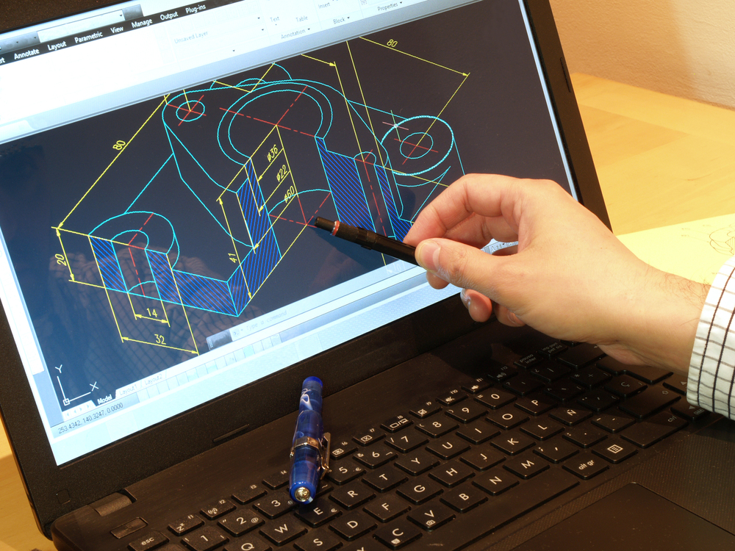
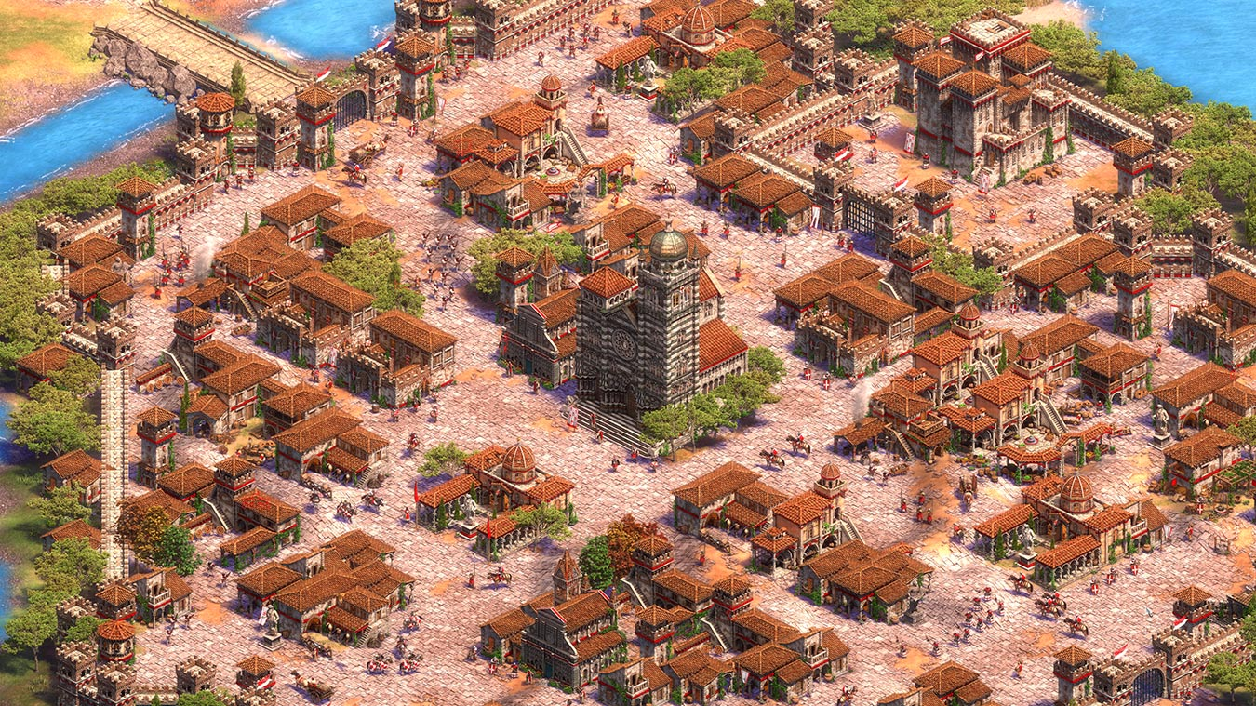
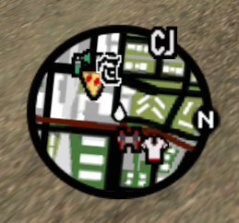
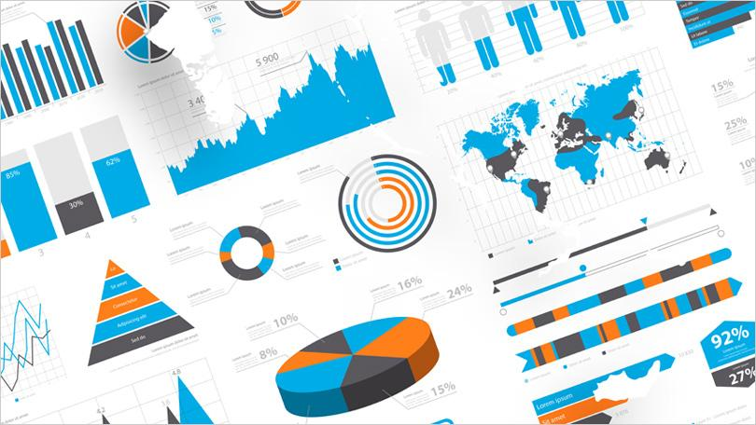

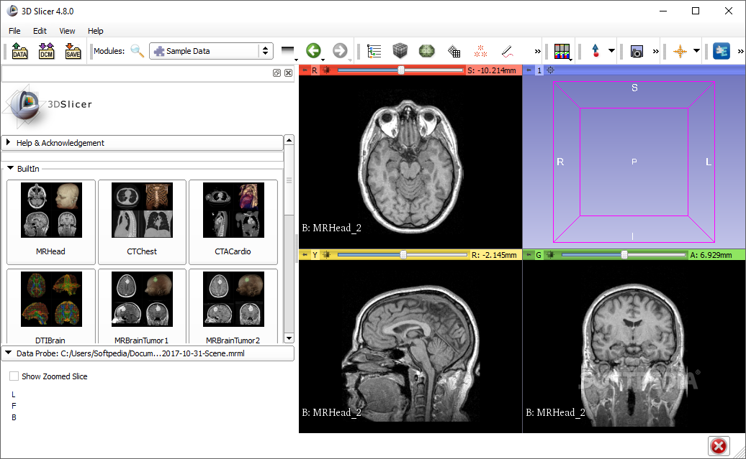
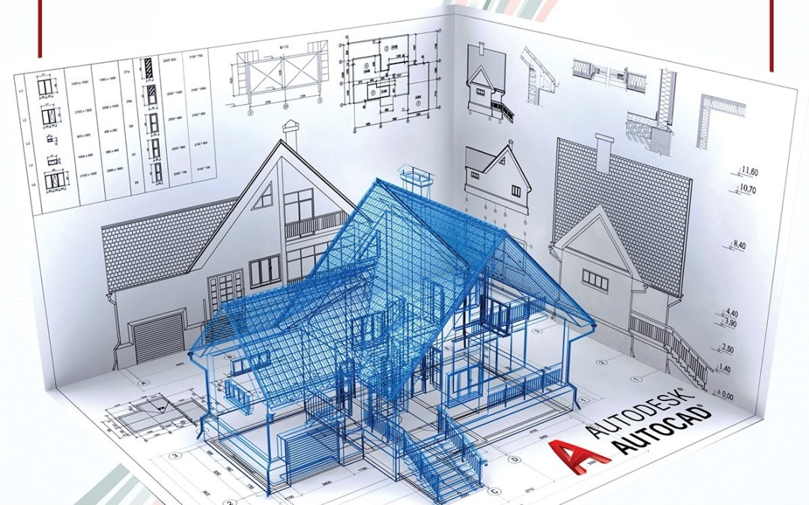
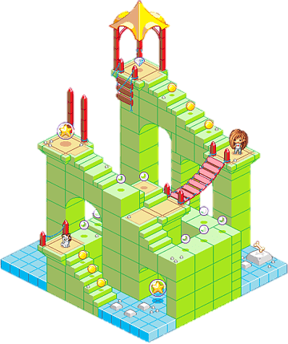

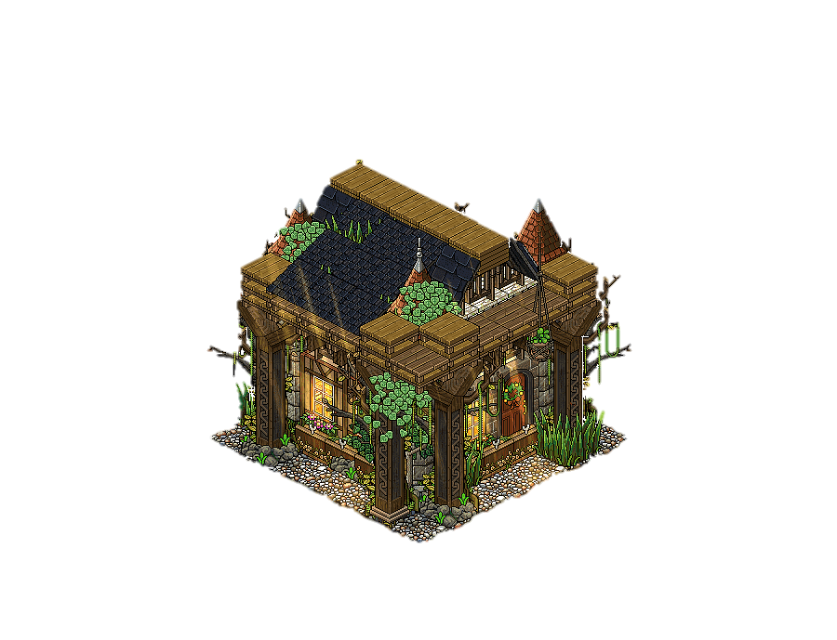

Aplicaciones
CAD y Modelado | Juegos Isométricos | HUD | Visualización de Datos
AutoCAD | Age of Empires | Minimapas | Tableau
SolidWorks | SimCity (1993) | Nivel de salud | 3D Slicer
Sketchup | Monument Valley | Contador de puntos | Microsoft Power BI

Slide 8
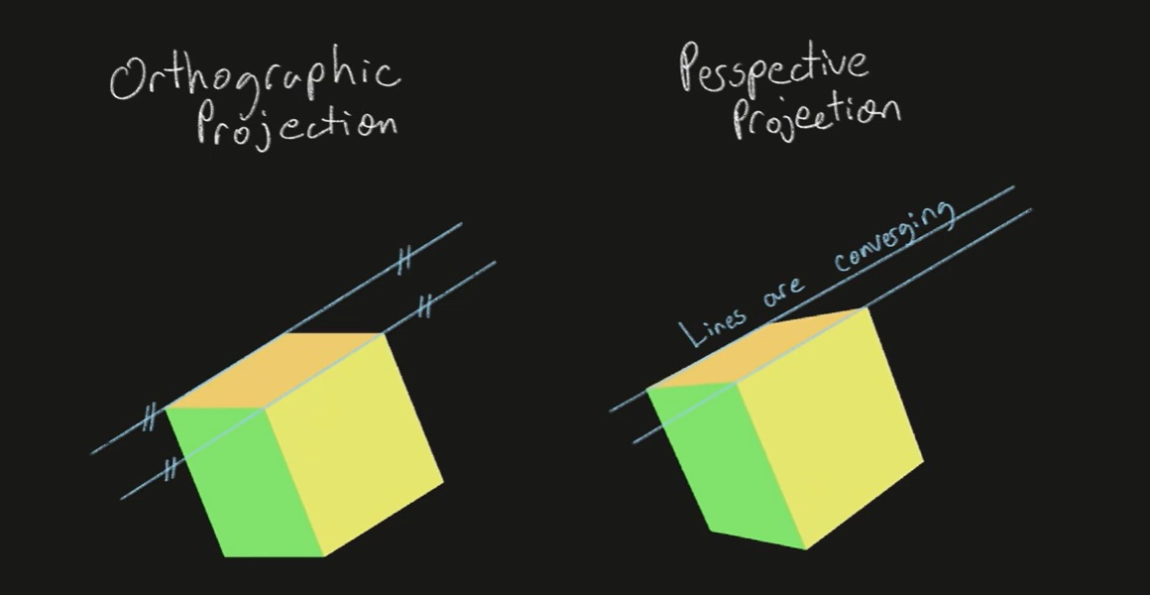
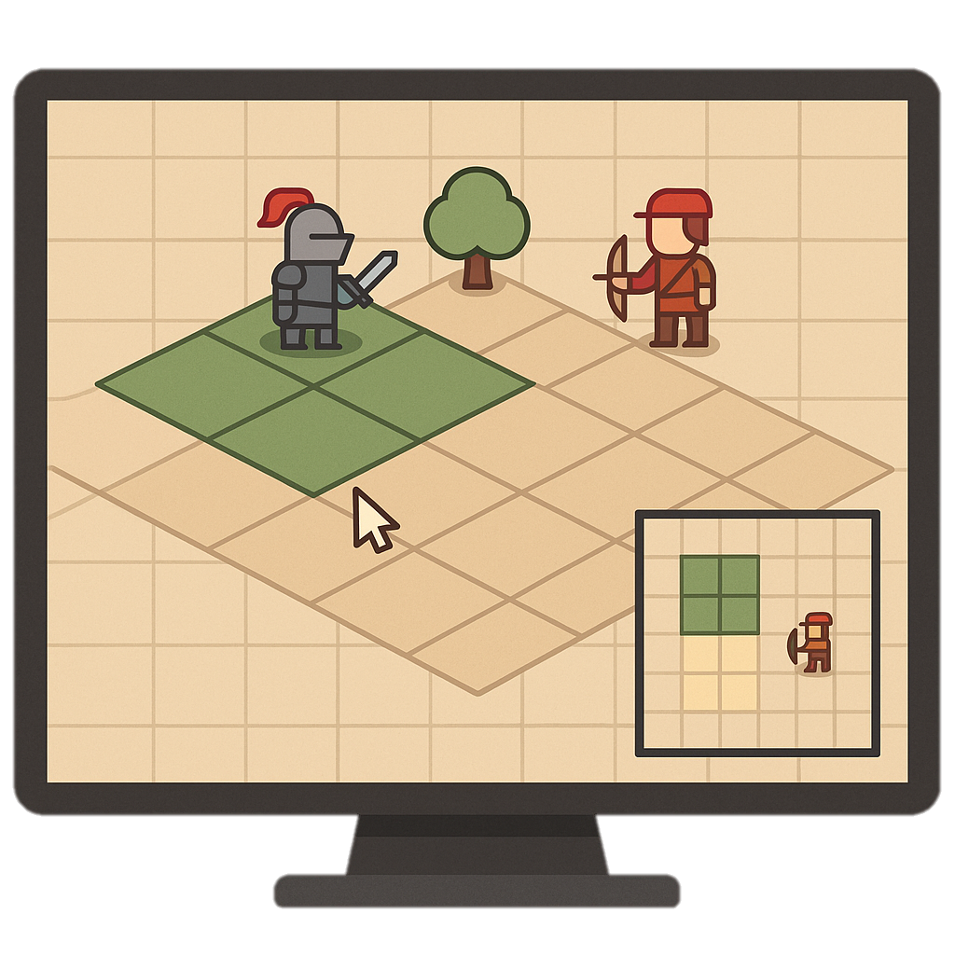
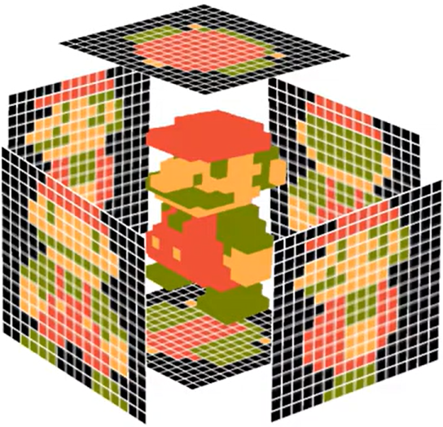
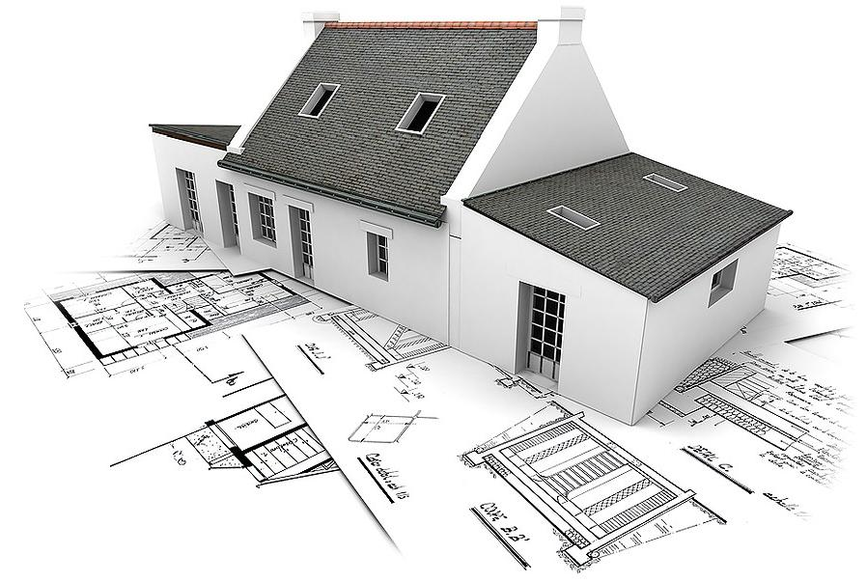
Conclusión
Reconocer visualmente las dos proyecciones.
Cómo funciona la geometría detrás de la proyección.
Casos de uso interesantes.
Cuando las medidas precisas sean prioridad, la proyección ortogonal es la mejor opción.

Slide 9

Fuentes
https://youtu.be/vdSdmF-7Cxw
https://youtu.be/GNd78324W-w
https://www.youtube.com/shorts/facG-h8HCI0?feature=share
https://www.youtube.com/shorts/ozwPlT_BzJE?feature=share
https://youtu.be/2Uy1cUYht7I
https://youtu.be/U0_ONQQ5ZNM
https://es.slideshare.net/slideshow/proyeccion-ortogonal-2-90844130/90844130
https://youtu.be/YO46x8fALzE
https://youtu.be/nPMpiocOoGg
ChatGPT.
GeoGebra.
Diapositivas de la catedra.

